Slide 1
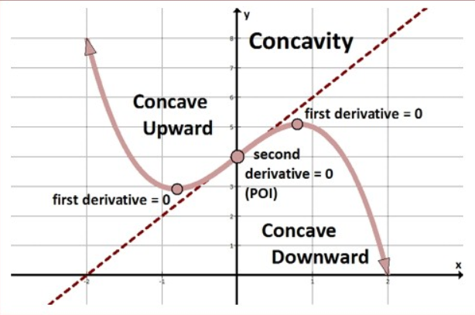
I և II կարգի ածանցյալները և դրանց կիրառությունները
Ալեքսան Մխիթարյան
27 03 2021

Slide 2
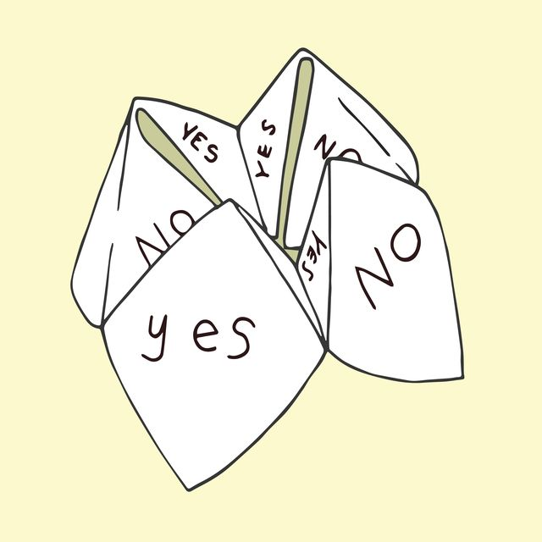
Հարցադրումներ
ՀԱՐՑԵՐԻ ՏԵՍԱԿՆԵՐԸ.
ԲԱՑ ԵՎ ՓԱԿ ՀԱՐՑԵՐ
ԲԱՑ
ՓԱԿ
Բաց հարցը թույլ է տալիս պատասխանողին իր մտքերն ազատորեն արտահայտել՝ չսահմանափակելով նրան մեկ որոշակի պատասխանի շրջանակով։
Փակ հարցը ենթադրում է հստակ և որոշակի պատասխան (օր` փաստի մտաբերում, հաստատում կամ ժխտում)։

Slide 3
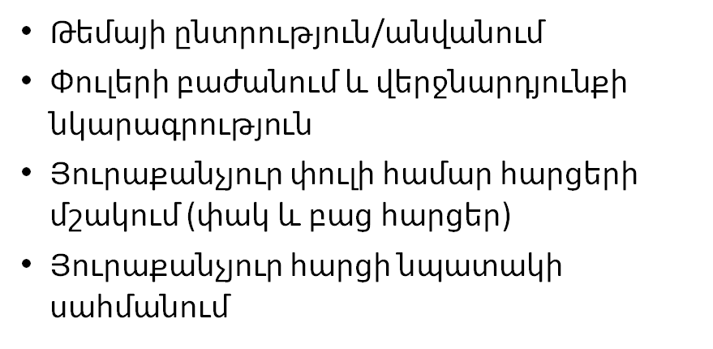
Դասի պլանավորում հարցադրումներով

Slide 4
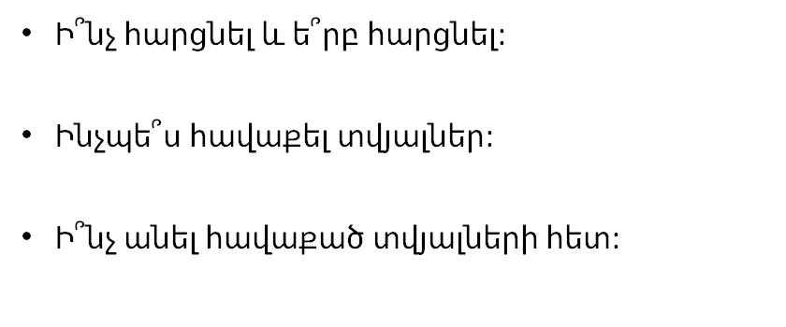
Ի՞նչ պետք է հաշվի առնել հարցադրումները պլանավորելիս:

Slide 5
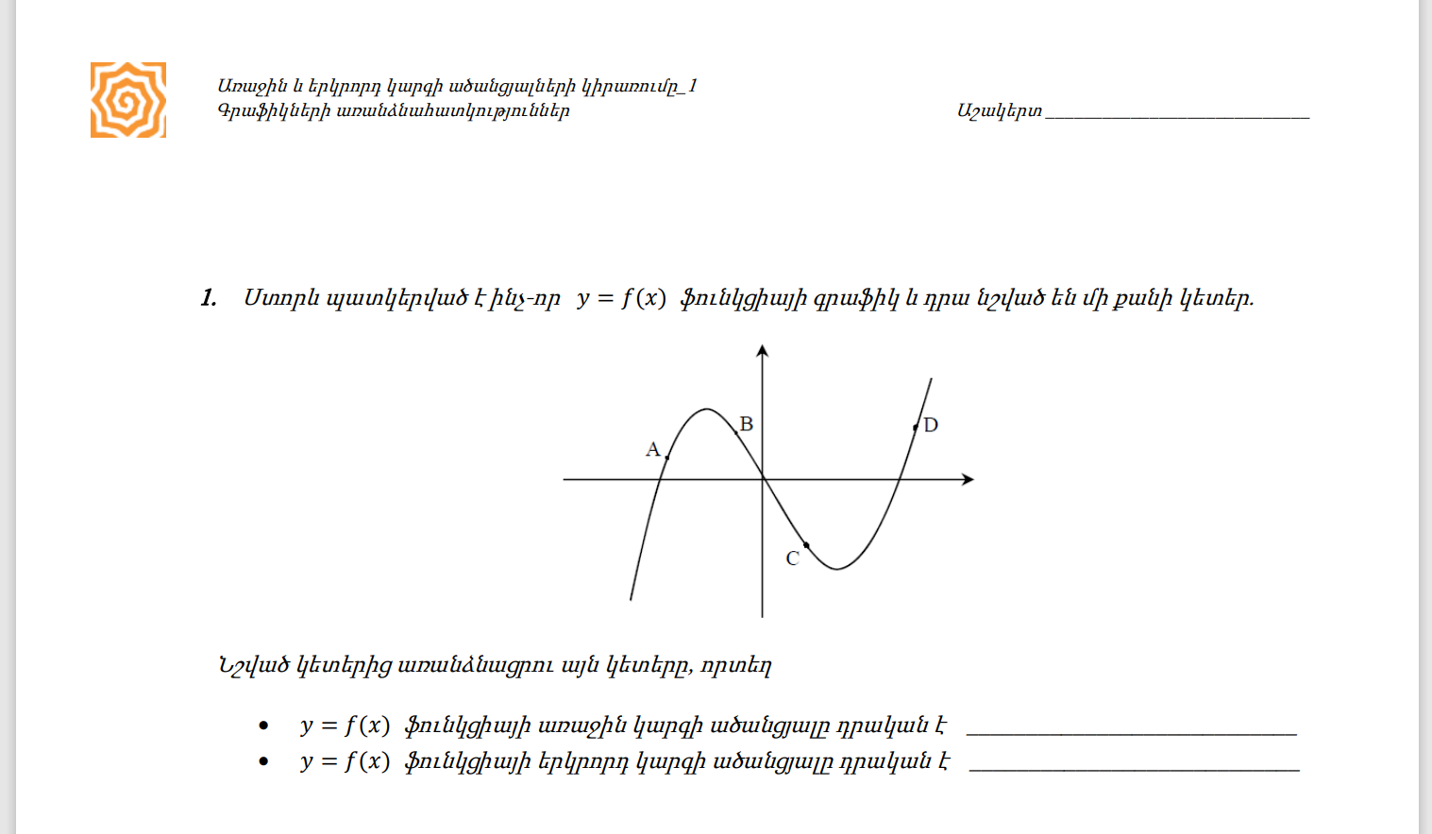

Slide 6
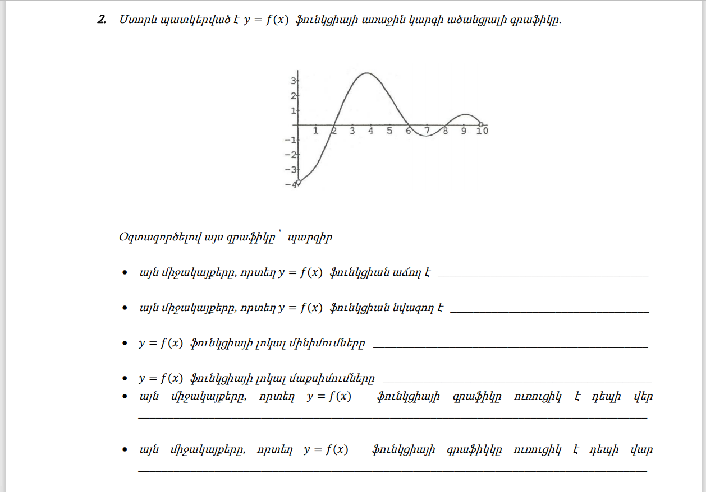

Slide 7
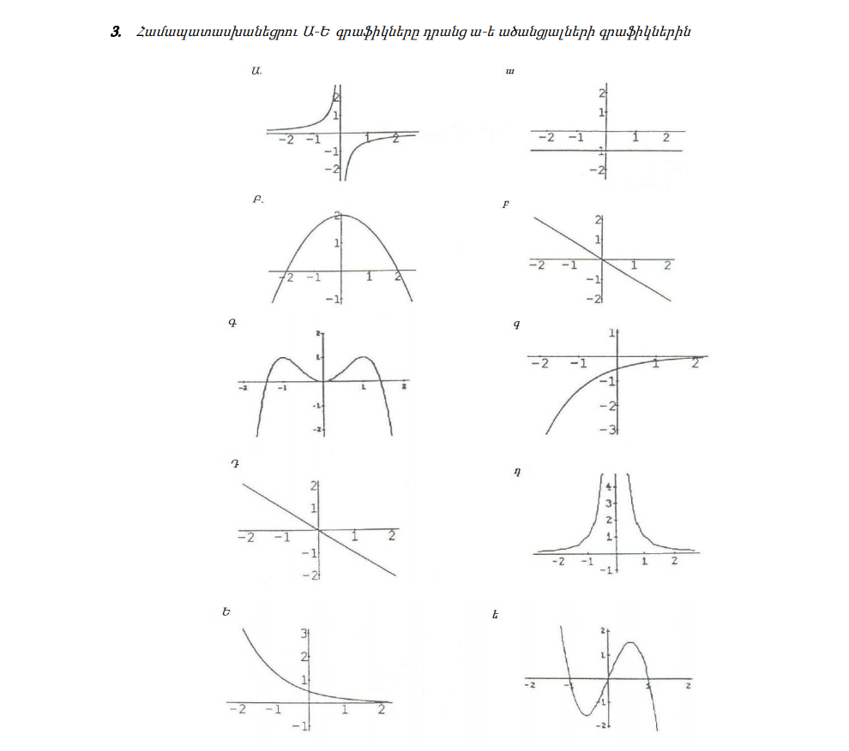

Slide 8
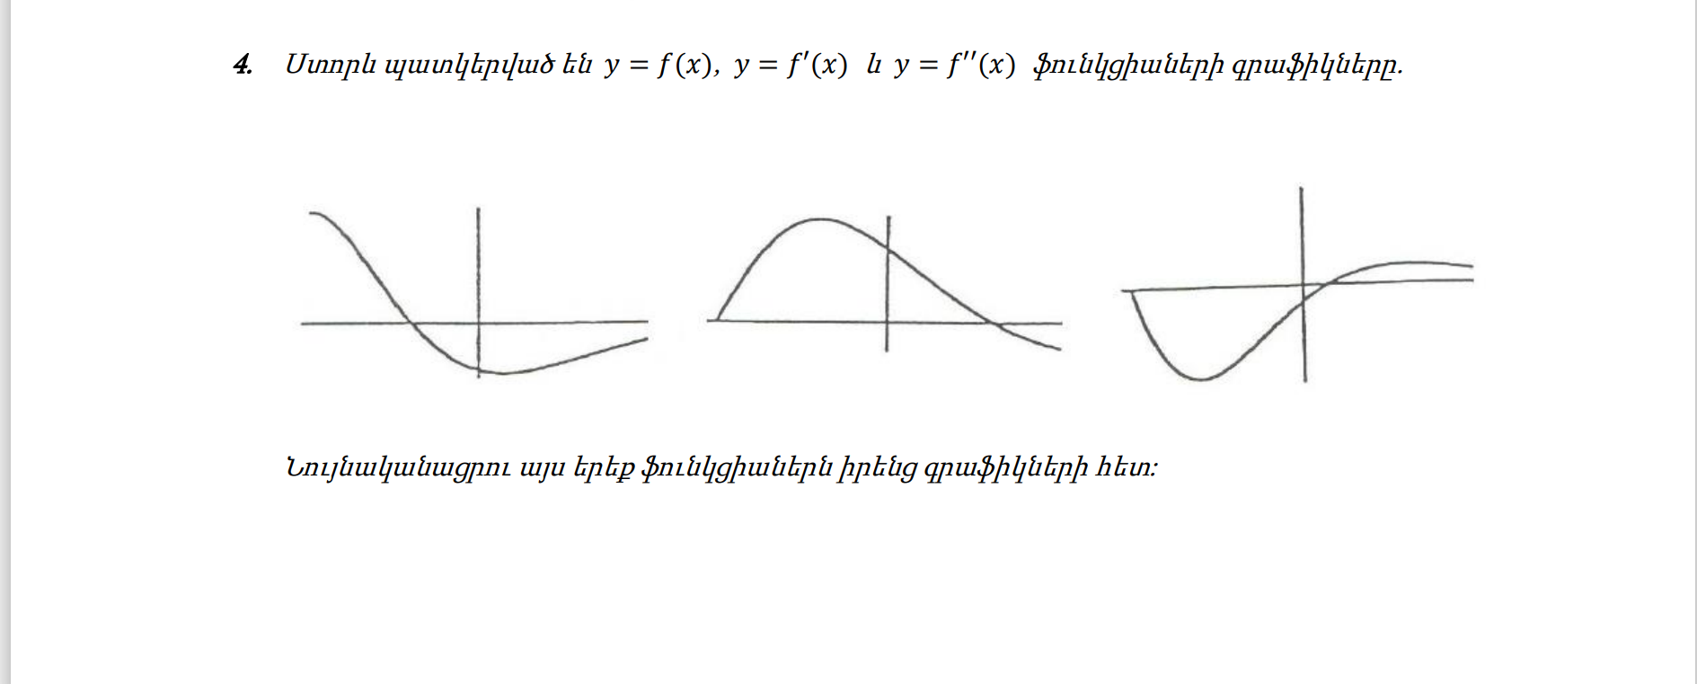

Slide 9
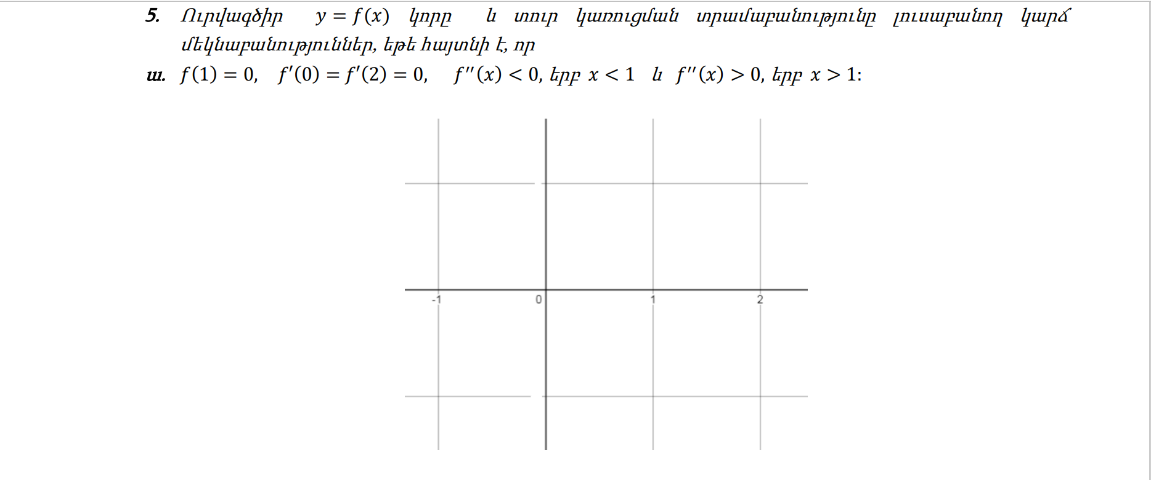
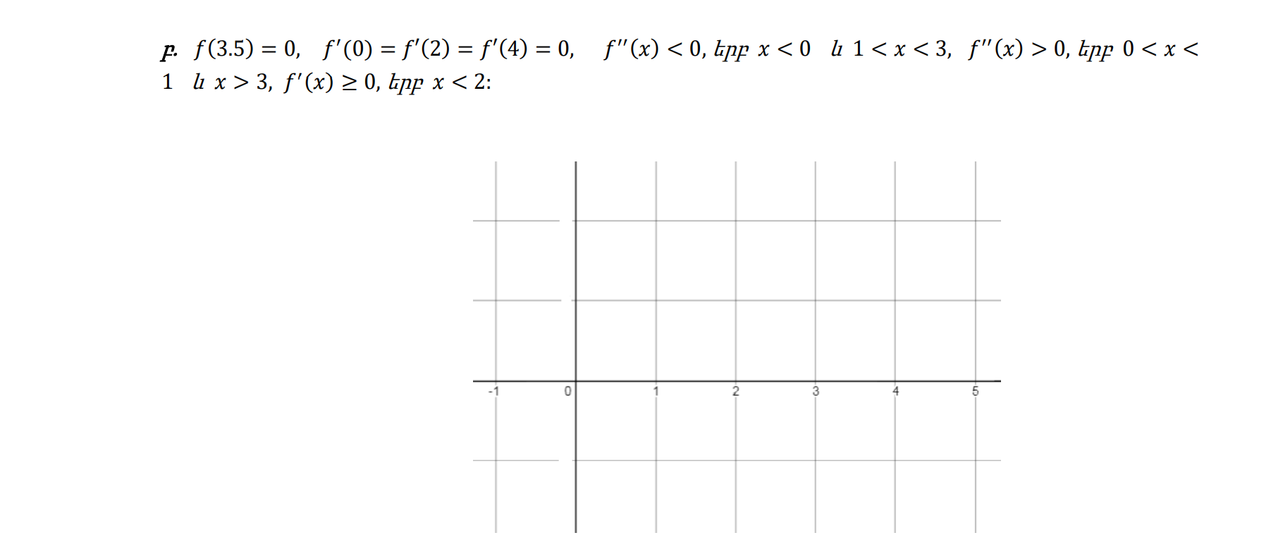

Slide 10
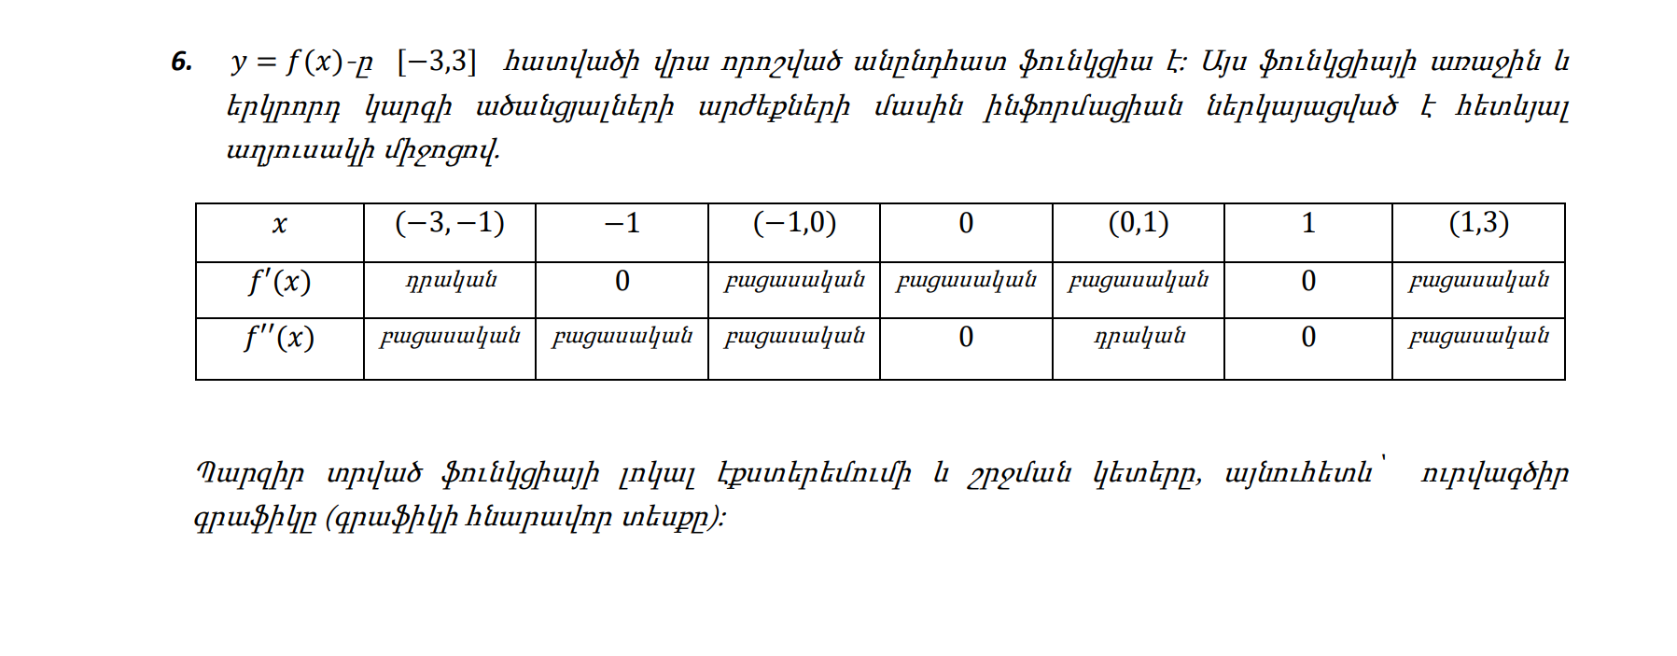

Slide 11
ՇՆՈՐՀԱԿԱԼՈՒԹՅՈՒՆ
www.aybschool.am

